Slide 1

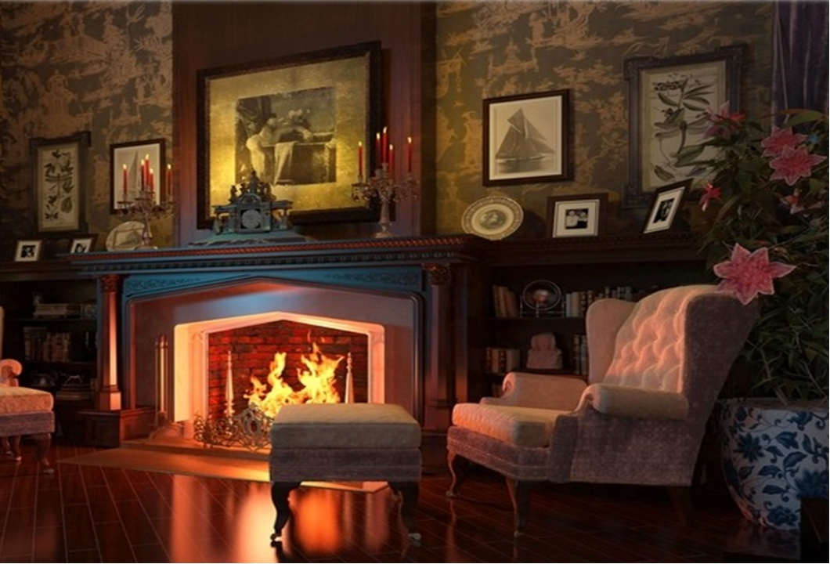

Литературная гостиная
как средство развития
познавательной активности
и творческих способностей учащихся
Автор
учитель
русского языка и литературы
ГУО «Боровлянская гимназия»
Скавинская Елена Владимировна

Slide 2


Литературная гостиная - это
форма организации внеклассной работы по литературе, представляющая собой
«содружество трёх муз»-
поэзии, музыки и театра

Slide 3
Задачи создания и проведения литературных гостиных
Информационно-предметная –
формирование предметных и метапредметных компетенций;
Деятельно-коммуникативная –
развитие критического мышления и навыков сотрудничества, формирование исследовательской позиции в области получения новых знаний;
Ценностно-ориентационная –
расширение эмоциональной сферы учащихся, усвоение гуманитарных ценностей и формирование мировоззрения.

Slide 4
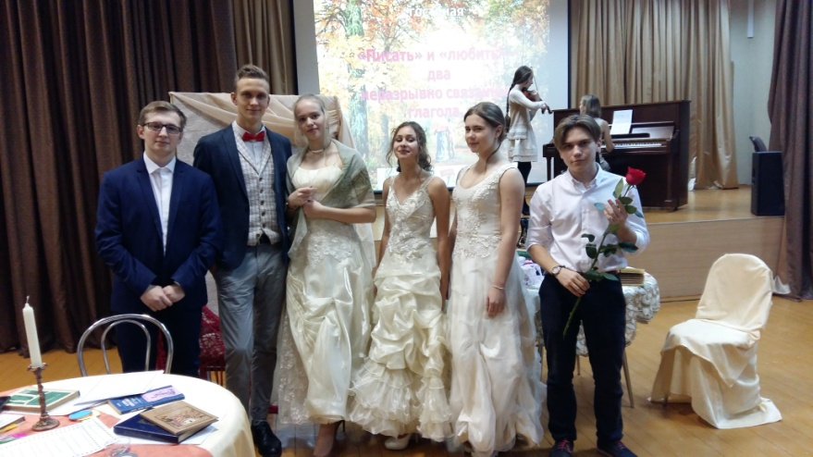
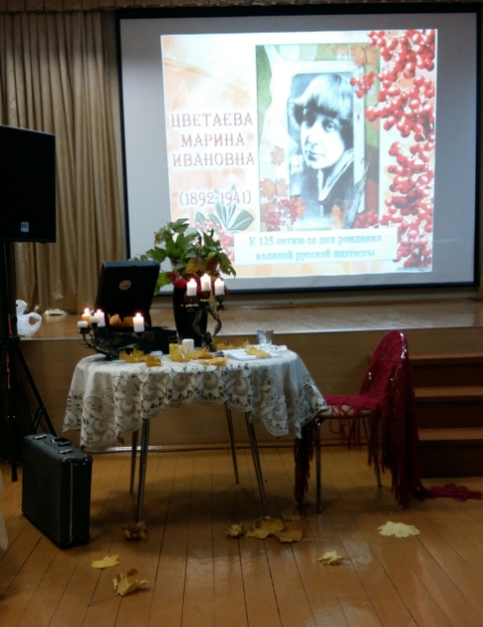
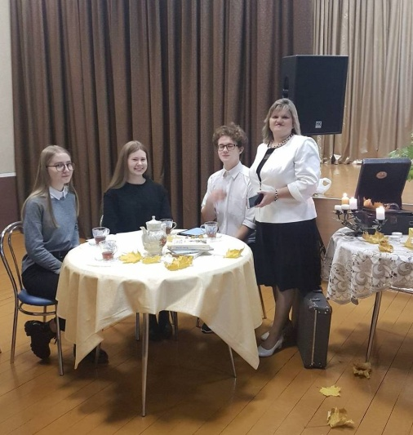
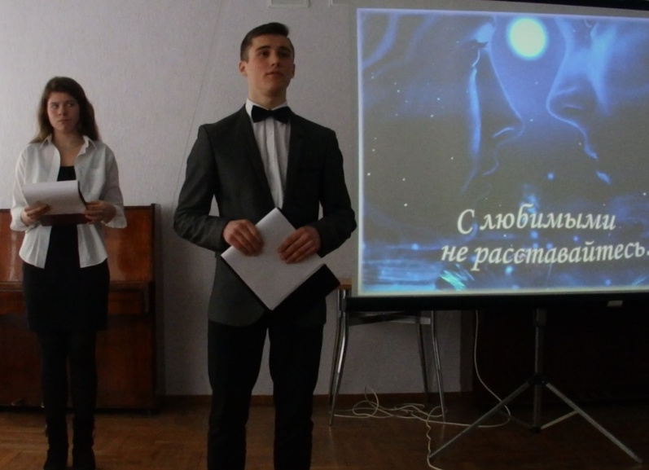
Формы литературной гостиной
Литературно-музыкальная композиция
Литературный салон
Литературное кафе
Литературный бал

Slide 5

Цель создания литературной гостиной -
организация особого интерактивного воспитательно-образовательного пространства, направленного на духовно-нравственное обогащение учащихся
в контексте их всестороннего развития и усвоение ими гуманитарных ценностей

